Slide 1

Мурманск и его достопримечательности
Подготовила: учитель начальных классов
МБОУ Пушновской СОШ
Пыркова Валентина Сергеевна

Slide 2
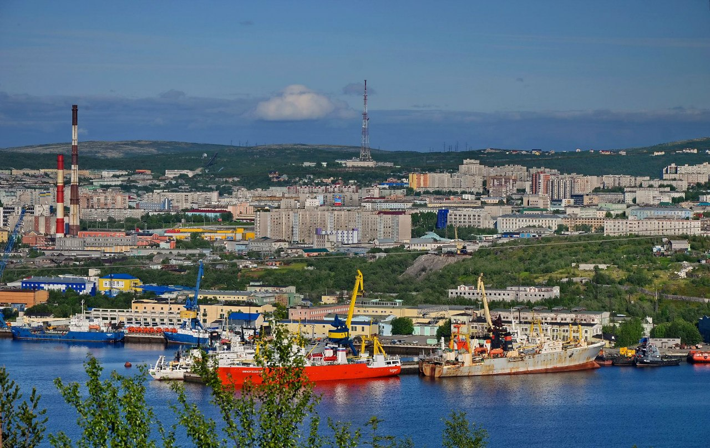
Мой Город Мурманск
Мурманск — крупнейший в мире город, расположенный за Северным полярным кругом. Мурманск находится на скалистом восточном побережье незамерзающего Кольского залива Баренцева моря.
Город был назван Романов-на-Мурмане в честь русской царской династии Романовых. После Февральской революции в 1917 г. он был переименован в Мурманск.

Slide 3
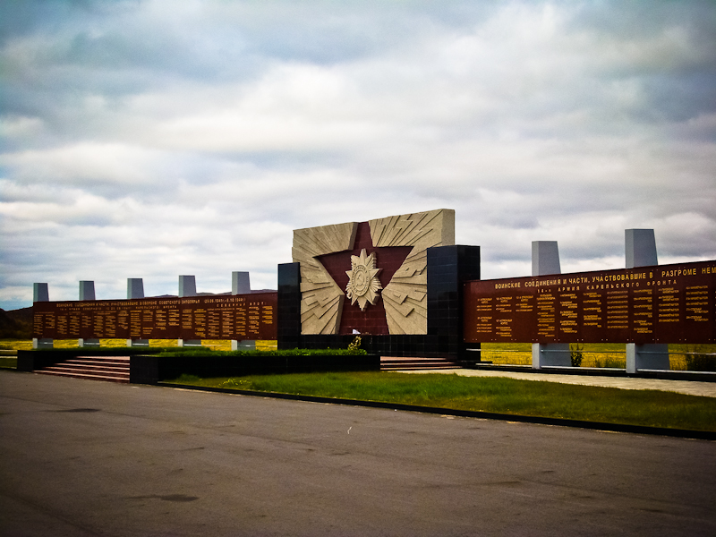
Мурманск- город герой
Это почётное звание города-героя присвоено в 1985 году. Заслуженное признание великого подвига всех тех, кто героически сражался на Кольской земле. Город свято хранит все, что связано с войной. О героизме северян напоминают памятники и музеи.

Slide 4
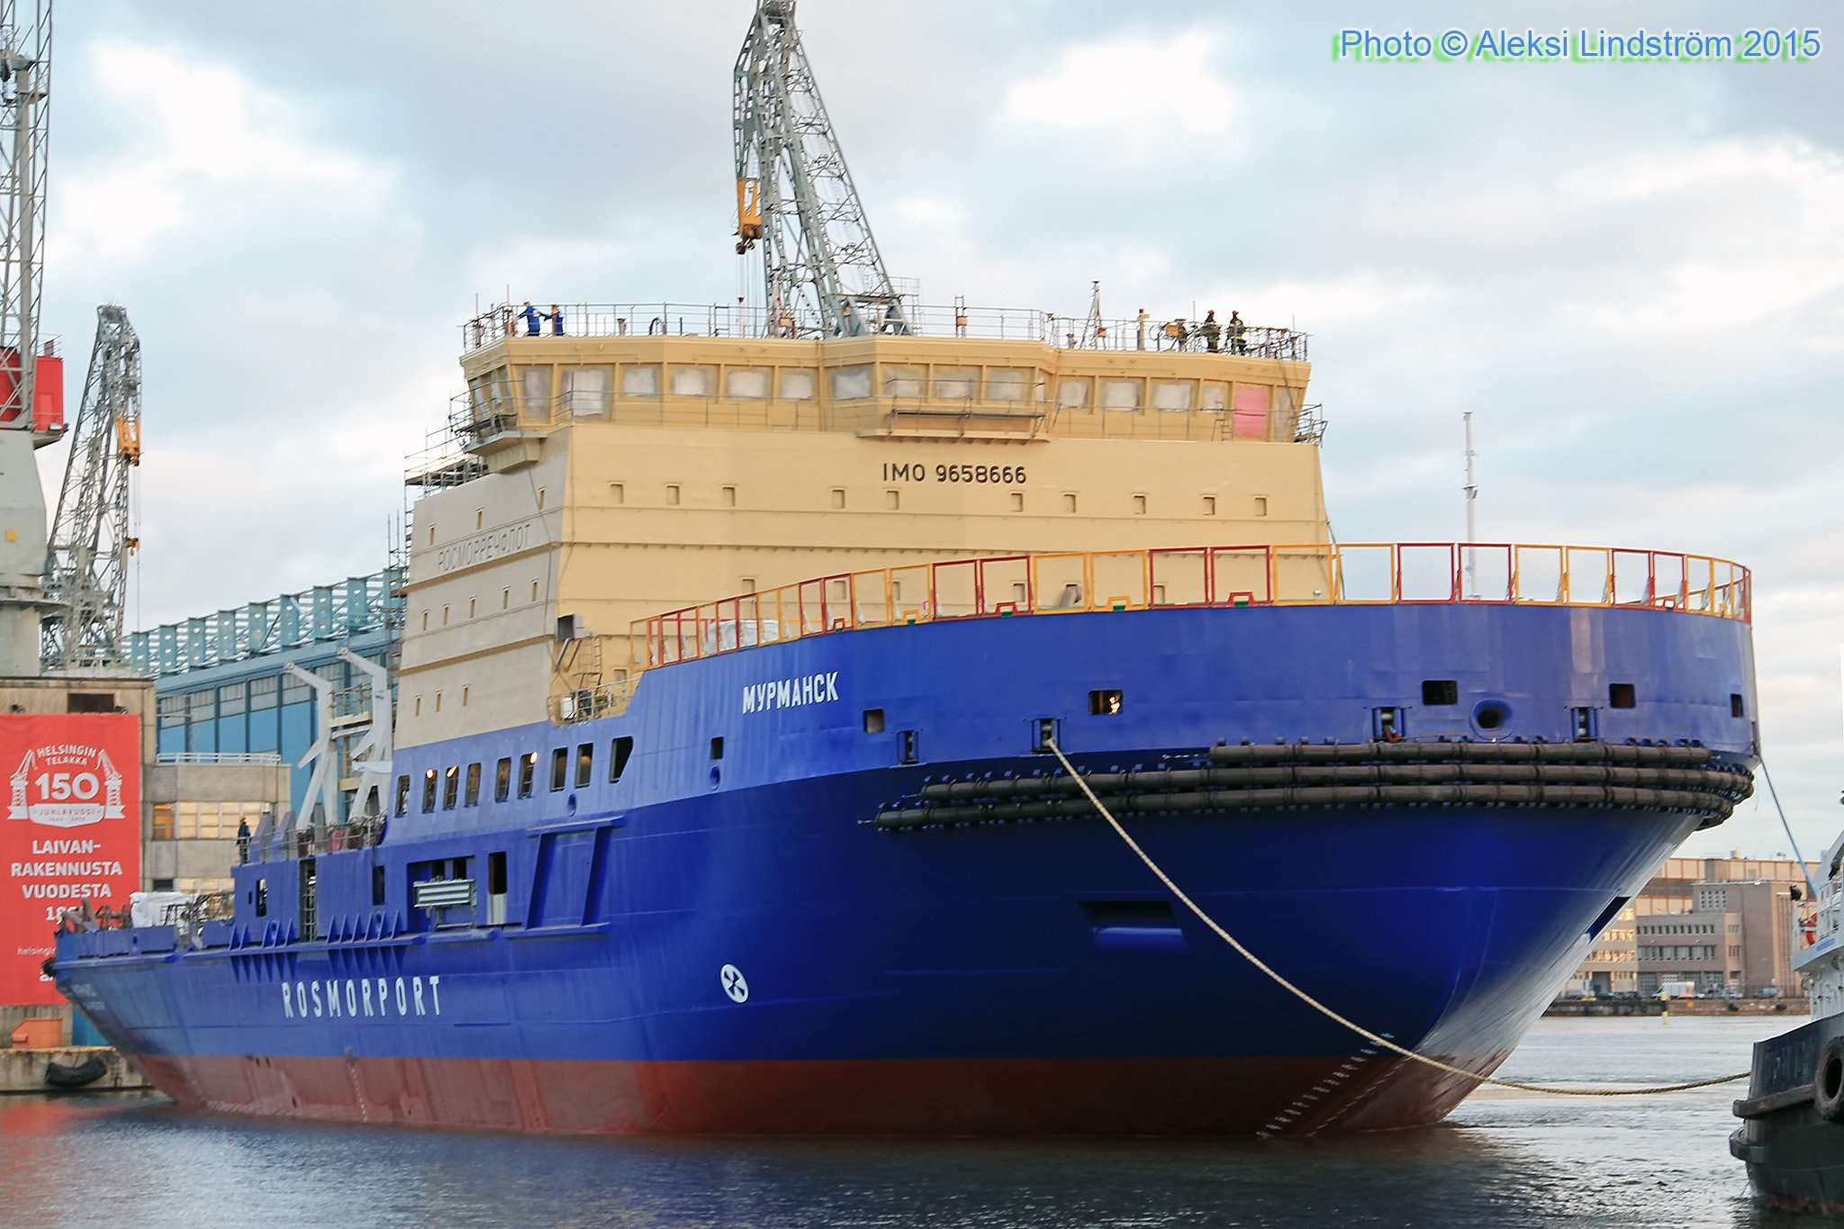
Мурманск – город порт
Мурманск - один из ведущих центров Баренцева Евро-Арктического региона. Один из главных центров рыбной промышленности страны. А так же Мурманск является центральной базой ледокольного флота страны.

Slide 5
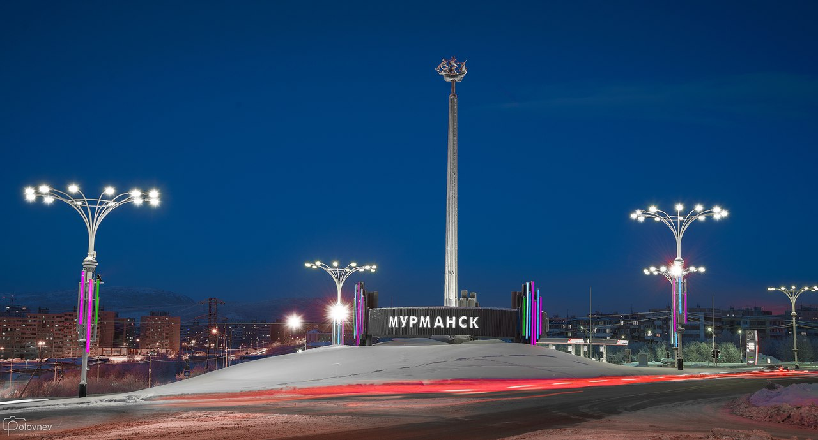
Достопримечательности Мурманска

Slide 6
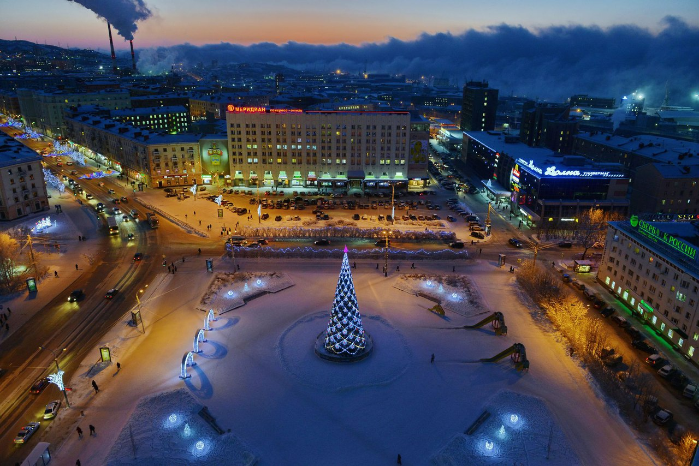
Площадь пять углов
Площадь Пять углов названа так потому, что раньше на нее выходило пять дорог. До нашего времени сохранилось только четыре. Площадь Пять углов – это сердце города Мурманск. На ней расположены здания областной Думы, Дворец культуры имени Кирова, гостиницы АЗИМУТ и Меридиан, универмаг «Волна». На площади постоянно проходят различные концерты и демонстрации.

Slide 7
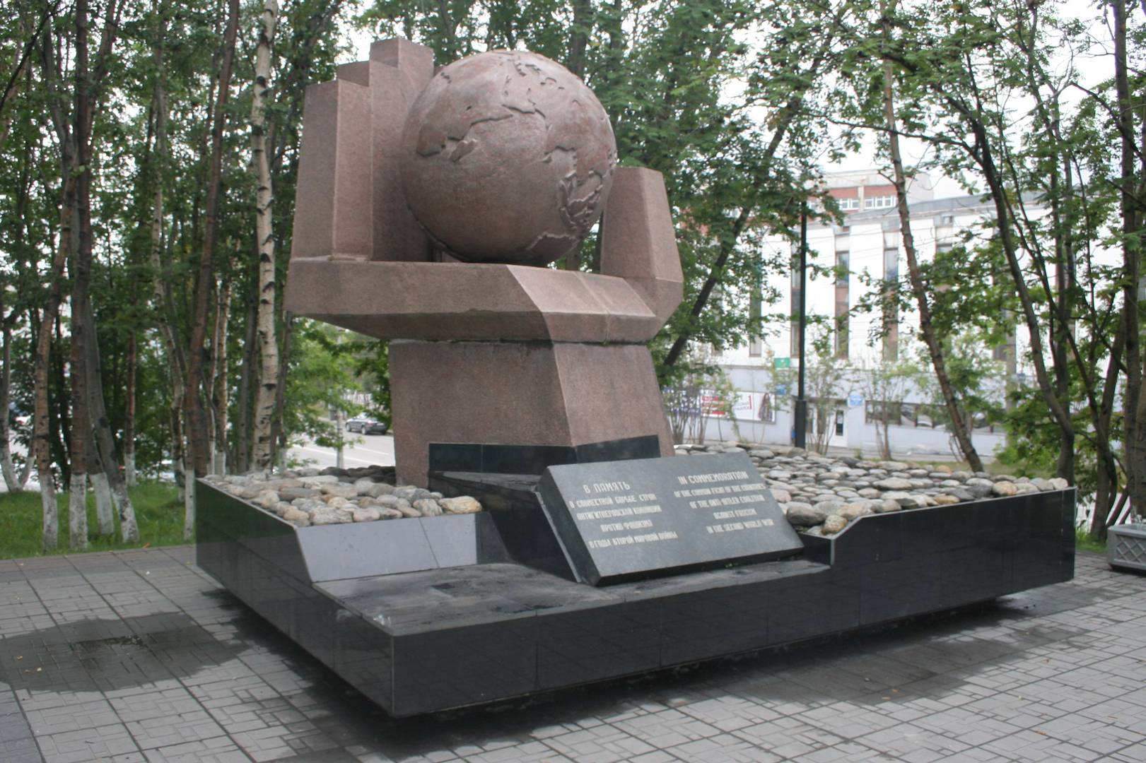
Памятник антигитлеровской коалиции
В небольшом сквере можно увидеть необычную скульптуру – земной шар надежно удерживается громадной рукой, словно яйцо в гнезде. Внизу фраза на русском и английском языках: «В память о совместной борьбе стран антигитлеровской коалиции против фашизма во второй мировой войне». Это памятник, посвященный совместной борьбе стран союзниц в годы Второй мировой. Открыт в 1975 году, в год празднования тридцатой годовщины Победы.

Slide 8
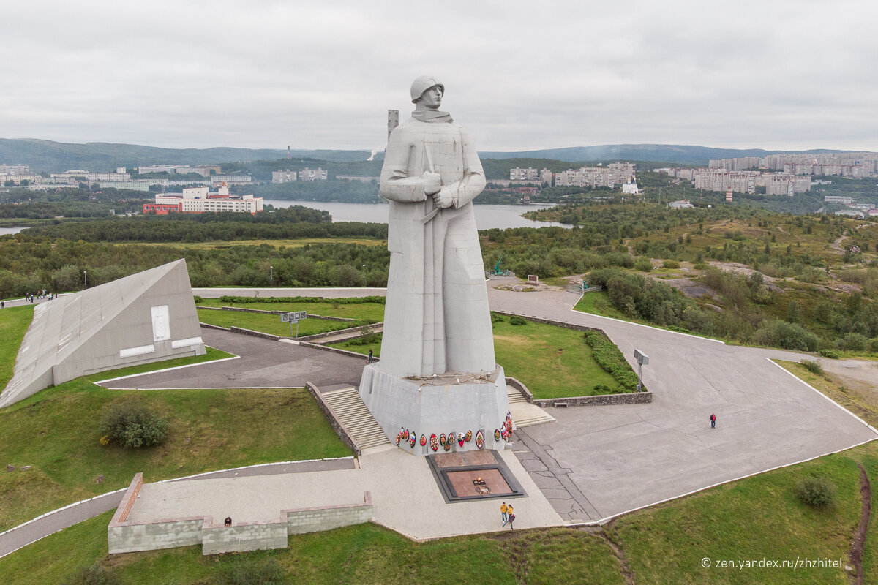
Мемориал Защитникам Заполярья
Знаменитый под названием «Алёша», памятник расположен на севере Мурманска на сопке «Зеленый мыс». Величественная фигура солдата стала главной в мемориале. Перед памятником расположен «Вечный огонь».
В 2004 году в комплексе была открыта аллея памятных плит городов-героев. Каждая из плит олицетворяет один из героических городов. Под каждой из плит зарыта капсула с землей из этого города.

Slide 9
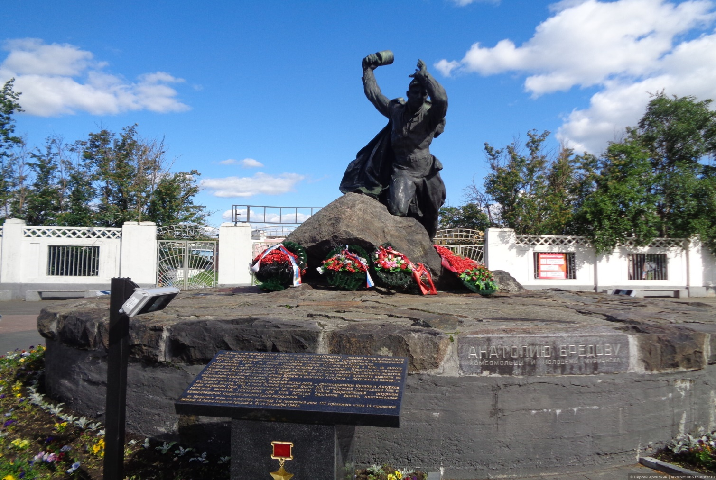
Памятник Анатолию Бредову
Высота скульптуры составляет три метра и изображает отважного солдата во время наибольшего напряжения его физических и моральных сил. Правая рука высоко поднята и крепко сжимает гранату, а на лице героя выражается глубокая духовная сила и готовность в любой ситуации идти до конца, исполняя свой долг Родине.

Slide 10
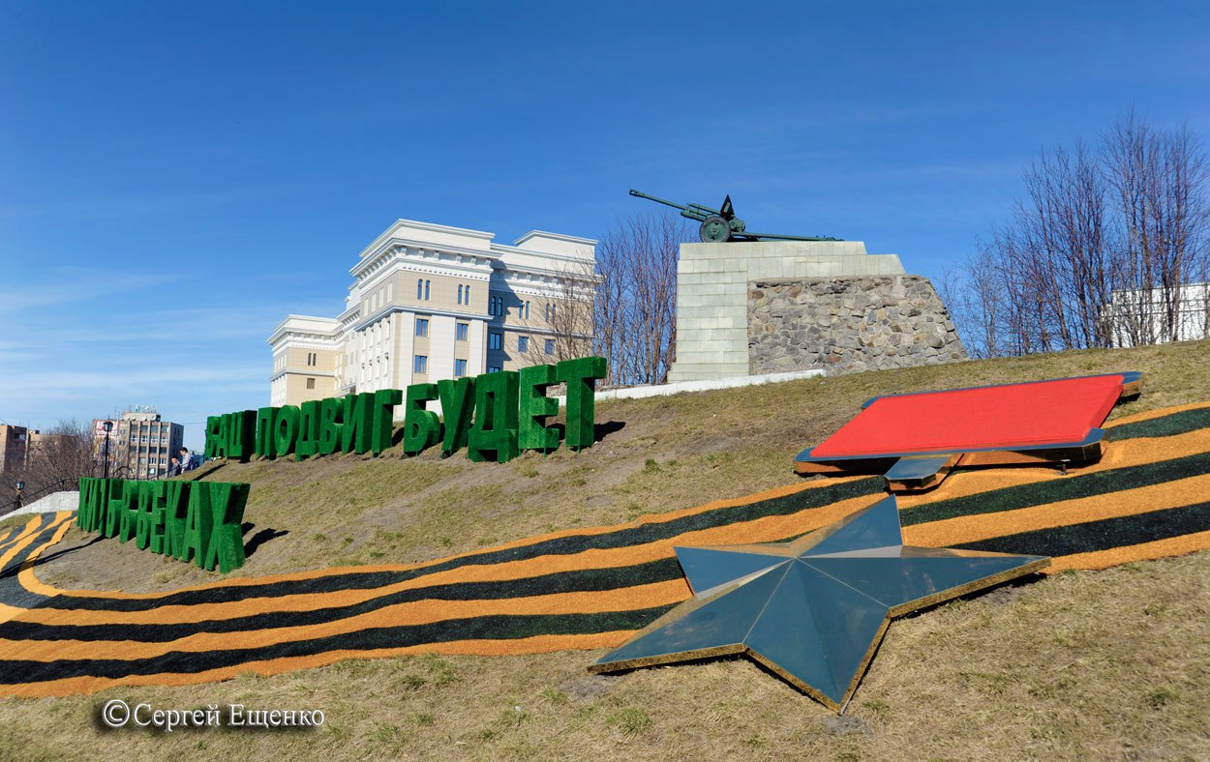
Памятник Шестой комсомольской героической батарее
Практически в центре Мурманска, на высоком каменном постаменте установлено артиллерийское орудие – 76-миллиметровая дивизионная пушка ЗИС-Д образца 1942 года. На мемориальной доске несколько коротких фраз, рассказывающих о подвиге, который совершила в годы Великой Отечественной войны Шестая героическая комсомольская батарея.

Slide 11
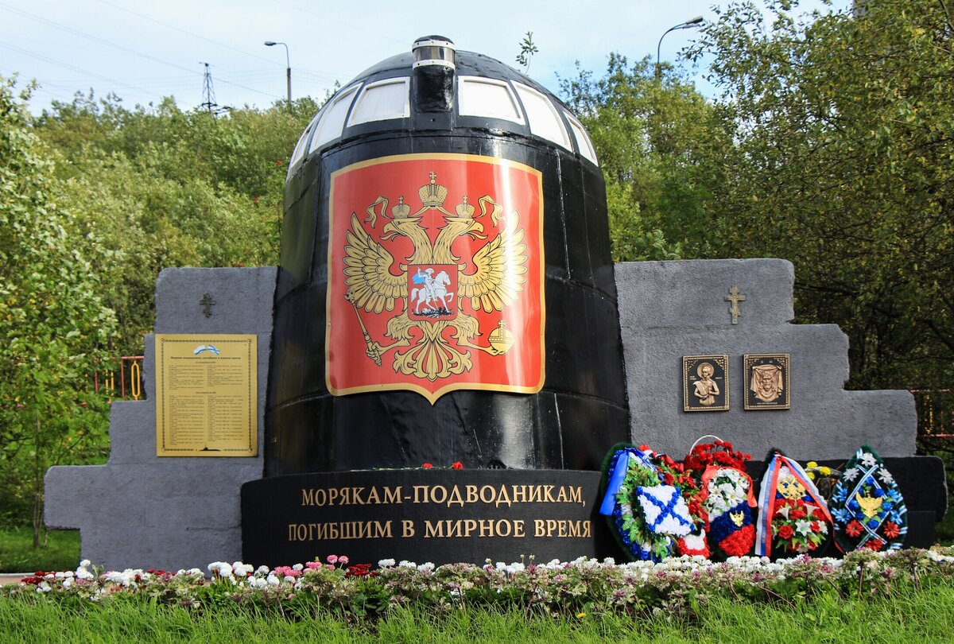
Мемориал морякам
Мемориал морякам, погибшим в мирное время. Комплекс представляет собой маяк, высотой приблизительно 18 метров. По обеим сторонам маяка установлены лестницы с панорамными площадками, выполненные из мрамора. Вблизи маяка находится постамент с корабельным якорем, под которым заложена капсула с морской водой.

Slide 12
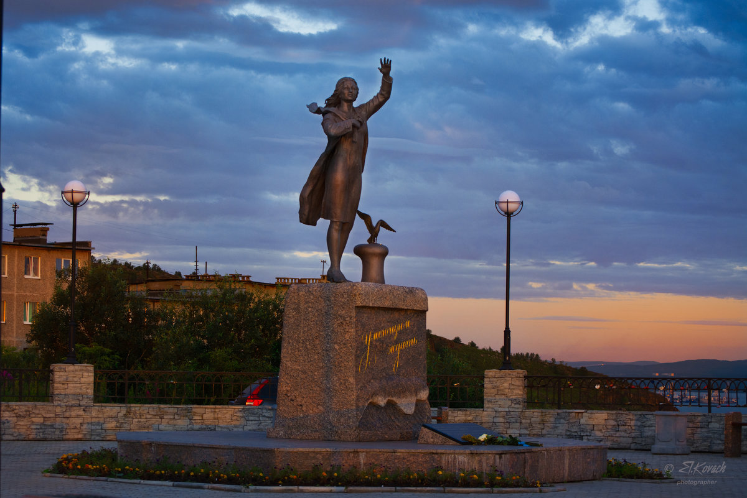
Памятник «Ждущей»
Стела-монумент, который символизирует преданность, терпение и умение ждать близких и родных мурманских моряков. Монумент носит символичное название – «Ждущая»

Slide 13
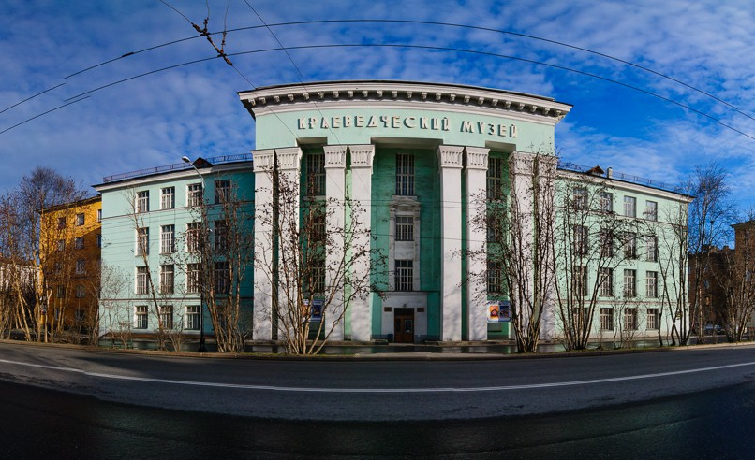
Мурманский областной краеведческий музей
Старейший музей области, основанный в 1926 г., расположен в здании, являющемся памятником истории города. Музей имеет семнадцать экспозиционных залов, которые рассказывают о Кольской сверхглубокой скважине, о богатейших недрах Кольского полуострова, о флоре и фауне мурманского края.

Slide 14
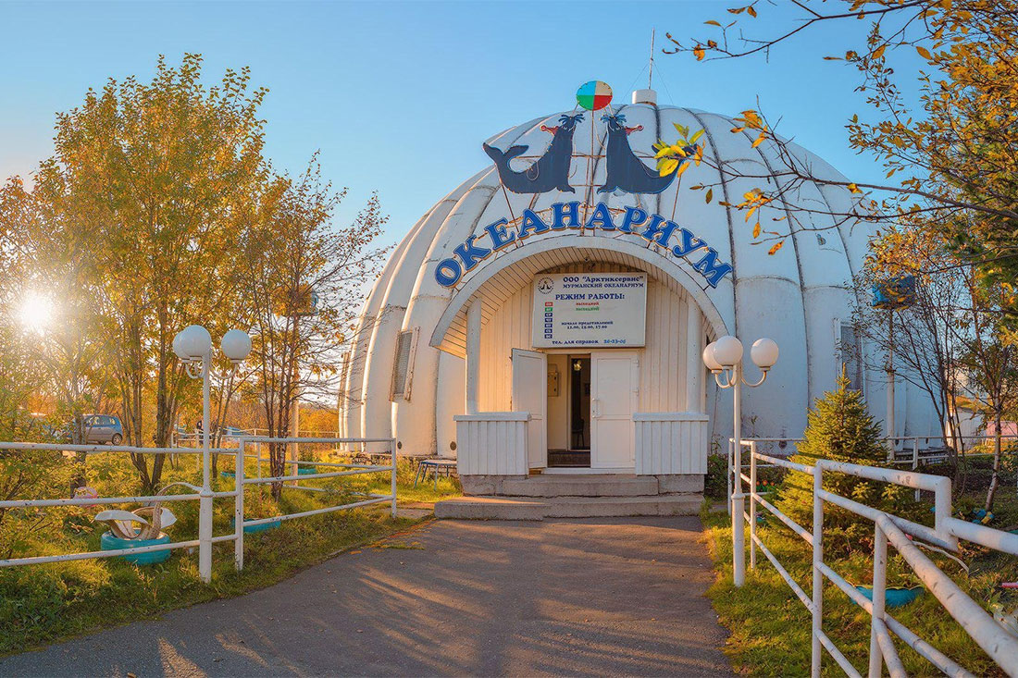
Мурманский океанариум
Мурманский океанариум является самым северным океанариумом в мире. Это также единственный в Европе комплекс, где обучаются и выступают арктические тюлени.

Slide 15
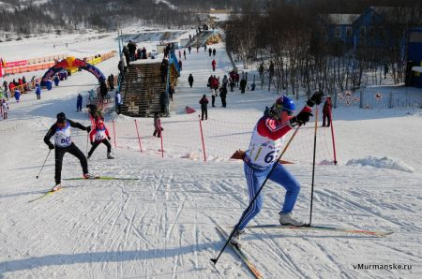
Долина Уюта
Спортивный комплекс «Долина Уюта» расположен в живописном месте, именно поэтому у него такое название. В Долине Уюта ежегодно проводится «Праздник Севера», который представляет собой всероссийский фестиваль зимних видов спорта.

Slide 16
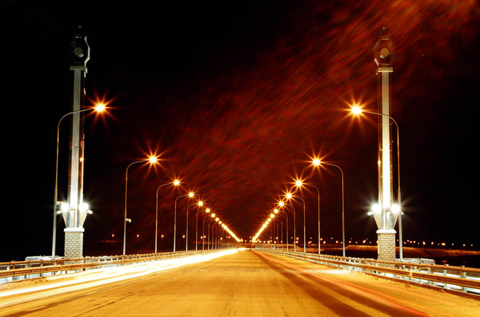
Кольский мост
Кольский мост — сооружение, возведенное через Кольский пролив. Мост считается одним из самых протяжённых в стране и самым продолжительным автомобильном мостом за Полярным кругом. С 2005 года здесь проводится спортивное мероприятие «Мурманская миля».

Slide 17
